Slide 1
北京项目首席
公司总体组专家
战斗小分队队长
战斗小分队队员
项目部
创建任务
点击创建
确定任务
点击申请
申请任务
任务
看板
（周）
1、统计任务进展
2、统计人力负载
任 务 分 配
*任务名称
*任务大类：模块研发、界面研发、技术支持、质量保证、市场推广、公司建设
任务小类：XXXXX
*任务描述
*交付标准
*工作量（人周）-预估
*交付时间
*任务发起人
*指派给专家（可编辑）
任务小类：XXXXX
*工作量（人周）-确定
*难度系数：正常、难、特别难
*分配类型：揭榜挂帅、直接分配、联合申请
*备注：①申请时间限制
*预计完成时间
*人员投入
简要工作计划
审定
任务
*指派给申请成功的队长
任 务 执行
工作分解
完成子任务
*分解子任务
*指派给队员
*完成子任务
反馈问题
通过
调整
评审
点击调整
调整申请
任务
调整
修改任务信息：预计完成时间、交付指标、人员投入等
*预计完成时间、交付指标、人员投入等
收集
问题
交付，任务关闭
通过
验收
评审
点击交付
验收申请
任 务 交付
存在问题修改/返工
*结论：通过/不通过
*完成质量系数：XXX
*内部验收
*提交交付申请，提交队员贡献比（100%）
不通过
修改/返工，直到通过验收评审
任务积分核算
任务重新激活

Slide 2
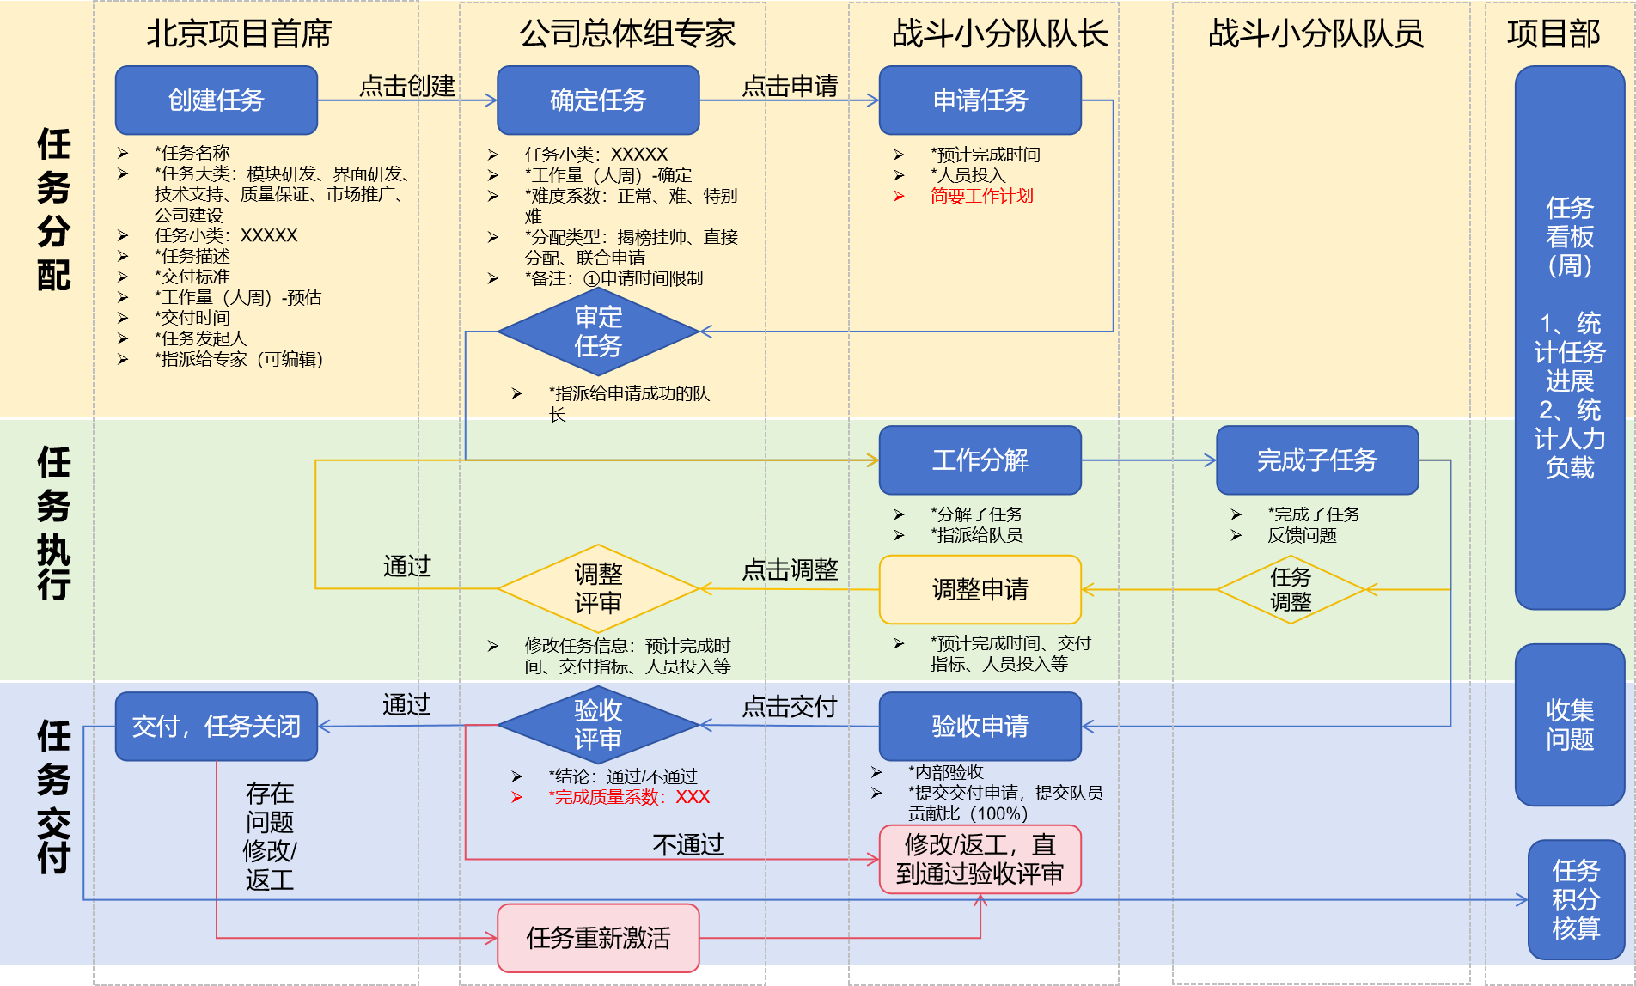

Slide 3


Slide 4
北京项目首席
公司总体组专家
战斗小分队队长
战斗小分队队员
项目部
创建任务
发送表格
确定任务
seafile公布
申请任务
任务
看板
（周）
1、统计任务进展
2、统计人力负载
任 务 分 配
*任务名称
*任务大类：模块研发、界面研发、技术支持、质量保证、市场推广、公司建设
任务小类：XXXXX
*任务描述
*交付标准
*工作量（人周）-预估
*交付时间
*任务发起人
*上传seafile，公布
*工作量（人周）-确定
*难度系数：正常、难、特别难
*分配类型：揭榜挂帅、直接分配、联合申请
*备注：①申请时间限制
*预计完成时间
*人员投入
简要工作计划？？
审定
任务
口头告知
更新表格，确定队长
任 务 执行
工作计划
完成任务
通过，标注修改记录
*分解子任务
*指派给队员
*每天更新进度
完成子任务
反馈问题
调整
评审
口头告知
调整申请
任务
调整
*修改任务信息：预计完成时间、交付指标、人员投入等
*预计完成时间、交付指标、人员投入等
收集
问题
交付，任务关闭
通过
验收
评审
口头告知
验收申请
任 务 交付
存在问题返工
*结论：通过/不通过
*完成质量系数：XXX
内部验收
*提交交付申请，提交队员贡献比（100%）
不通过
返工重做，直到通过验收评审
任务积分核算
任务重新激活

Slide 5
